Slide 1
LOS COLORES

Slide 2
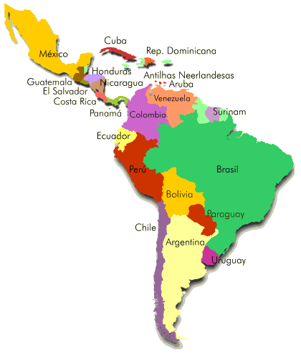
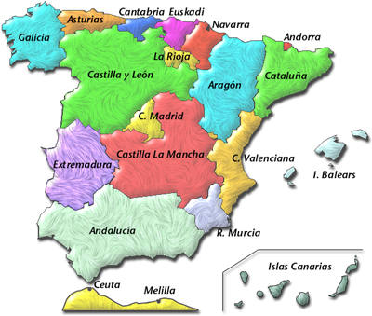
LOS PAISES HISPANOAMERICANOS Y SUS BANDERAS

Slide 3
¿De qué color es la bandera de España?
La bandera de España es …
roja y amarilla

Slide 4
EOI :
Esta bandera es
azul y blanca.
¿De qué país es?

